Slide 1

Secretaria de Salud y
Protección Social
Subsecretaria de Aseguramiento
Auditorias Prestadores 2021

Slide 2
Objetivo
Realizar seguimiento a los prestadores de salud e IPS, estableciendo la auditoria como herramienta de gestión y orientación de las actividades tendientes a verificar el cumplimiento de la norma, además de las acciones que impacten en el mejor desempeño de las actividades, según la metodología del PHVA. Verificando el sistema general de seguridad social de salud en el Municipio, facilitando las condiciones que garanticen el acceso a los servicios de salud y la integración de la red de servicios bajo principios de eficiencia, efectividad y calidad.

Slide 3
Organigrama de la Auditoría
Subsecretario de Aseguramiento
IPS s
Prestadores de Servicios
PU Aseguramiento
Técnica de Aseguramiento
Auditores por cada componente
Auditores de Apoyo

Slide 4
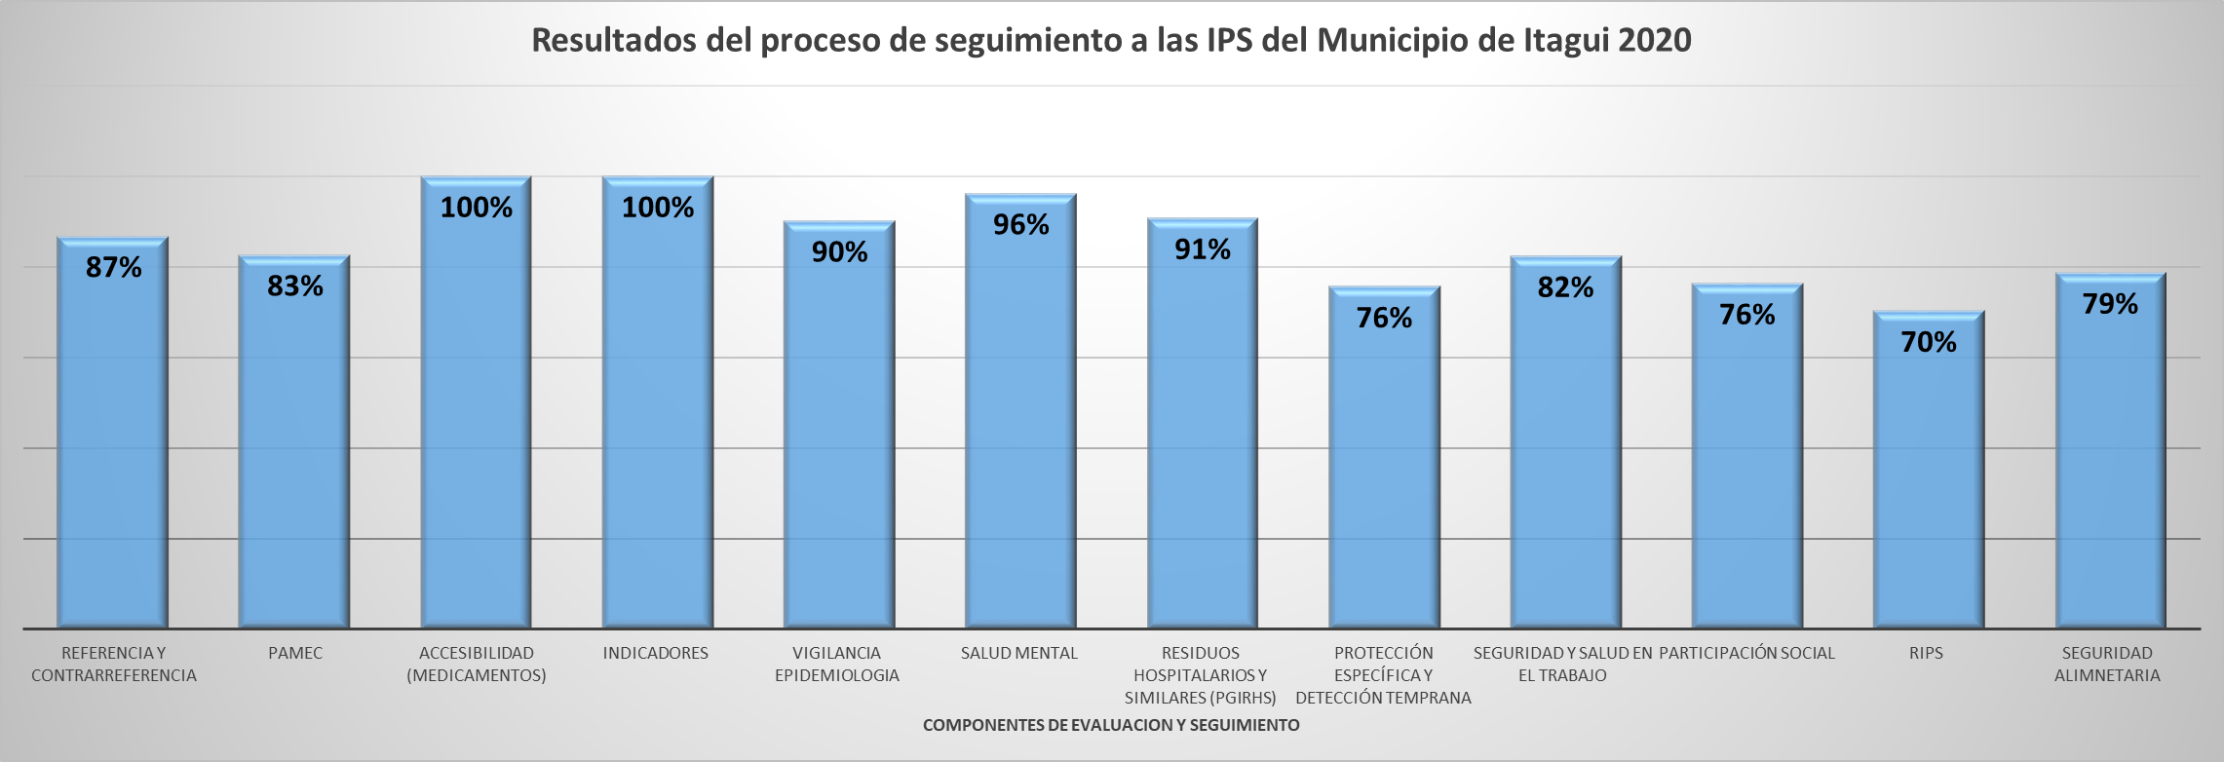
Consolidado de auditoría, semaforización y conclusiones

Slide 5
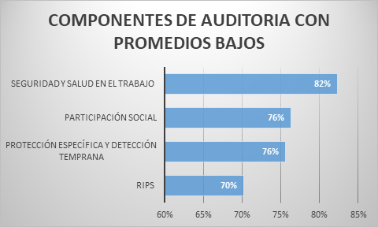

Slide 6
Criterios de selección de las IPS y Prestadores
Se seleccionó de acuerdo al número de usuarios
De acuerdo a los planes de mejora de 2020
Que estuvieran inscritas en el REPS en el Municipio de Itagüí
Número de servicios habilitados
De acuerdo a la programación en el Plan de Acción de la Secretaría

Slide 7

Cronograma
 | CRONOGRAMA DE AUDITORIAS PRESTADORES DE SALUD ITAGUI
Empresa |  | Fecha de visita | Hora de visita | Tipo de visita
MELISSA ALZATE |  | 25/03/2021 | 9:00 a.m. | Visita de inspección y vigilancia
ASOCIACION MUTUAL PLAYA RICA |  | 15/04/2021 | 9:00 a.m. | Visita de inspección y vigilancia
PROMEDAN IPS LA GLORIA |  | 8/04/2021 | 9:00 a.m. | Visita de inspección y vigilancia
PROMEDAN IPS ITAGUI SANTA MARIA |  | 22/04/2021 | 9:00 a.m. | Visita de inspección y vigilancia
VIRREY SOLIS I.P.S S.A ITAGUI |  | 6/05/2021 | 9:00 a.m. | Visita de inspección y vigilancia
ESE HOSPITAL SAN RAFAEL-ITAGUI |  | 13/05/2021 | 9:00 a.m. | Visita de inspección y vigilancia
HUMANITAS |  | 20/05/2021 | 9:00 a.m. | Visita de inspección y vigilancia
SUMIMEDICAL |  | 24/06/2021 | 9:00 a.m. | Visita de inspección y vigilancia
DAVITA |  | 29/06/2021 | 9:00 a.m. | Visita de inspección y vigilancia
COMFAMA ZONA CENTRO |  | 8/07/2021 | 9:00 a.m. | Visita de inspección y vigilancia
COMFAMA SANTA MARIA |  | 15/07/2021 | 9:00 a.m. | Visita de inspección y vigilancia
CIS COMFAMA SAN ANTONIO DE PRADO |  | 29/07/2021 | 9:00 a.m. | Visita de inspección y vigilancia
FISINOVA |  | 12/08/2021 | 9:00 a.m. | Visita de inspección y vigilancia
CLINICA ANTIOQUIA S.A. |  | 19/08/2021 | 9:00 a.m. | Visita de inspección y vigilancia
SYNLAB(LABORATORIO CLINICA AMNTIOQUIA |  | 20/08/2021 | 9:00 a.m. | Visita de inspección y vigilancia
E.S.E HOSPITAL DEL SUR GABRIEL JARAMILLO PIEDRAHITA |  | 26/08/2021 | 9:00 a.m. | Visita de inspección y vigilancia
ANGIOSUR |  | 9/09/2021 | 9:00 a.m. | Visita de inspección y vigilancia
HOME GROUP SAS |  | 16/09/2020 | 9:00 a.m. | Visita de inspección y vigilancia
COBERSALUD CC ARRAYANES |  | 7/10/2021 | 9:00 a.m. | Visita de inspección y vigilancia
IPS CLINICA ODONTOLOGICA DIENTES SANOS CODIS |  | 14/10/2021 | 9:00 a.m. | Visita de inspección y vigilancia
CENTRO MEDICO BUENOS AIRES BARRIO SANTA MARIA |  | 28/10/2021 | 9:00 a.m. | Visita de inspección y vigilancia

Slide 8
Metodología
Oficio de notificación de apertura de auditoría (15 días de antelación)
Envío de Instrumento de auditoría
Verificación de las fechas de auditoría
Visita presencial
Registro de asistencia
Evaluación de cada componente según auditores
Informe de auditoria final 15 hábiles posterior a la visita.
La IPS o Prestadora de Salud tiene 5 días hábiles para allegar los soportes de hallazgos presentados en el informe final.
Informe final actualizado con los ajustes según evidencias allegadas durante los 5 días hábiles.
La IPS o Prestadora de Salud tiene 15 días hábiles para presentar Plan de mejora.
Seguimiento a los planes de mejora

Slide 9
Instrumento de auditoría

Slide 10
Instrumento de auditoría
semaforización
Los porcentajes obtenidos se calificaron por rango que determinan el cumplimiento general y de cada uno de los componentes evaluados, las alertas se representan
por colores según el estado de cumplimiento, obteniendo un mapa cromático (Semáforo).
Se consideró que del 85% y mayor es un cumplimiento bueno, que no requiere Plan de Mejoramiento, puesto que se trata de estándares técnicos que deben acatarse por disposición
de los Entes de control.
Para interpretar los resultados de acuerdo a la semaforización se utilizó el instrumento de auditoria por cada componente.

Slide 11
Instrumento de auditoría

Slide 12


